Slide 1

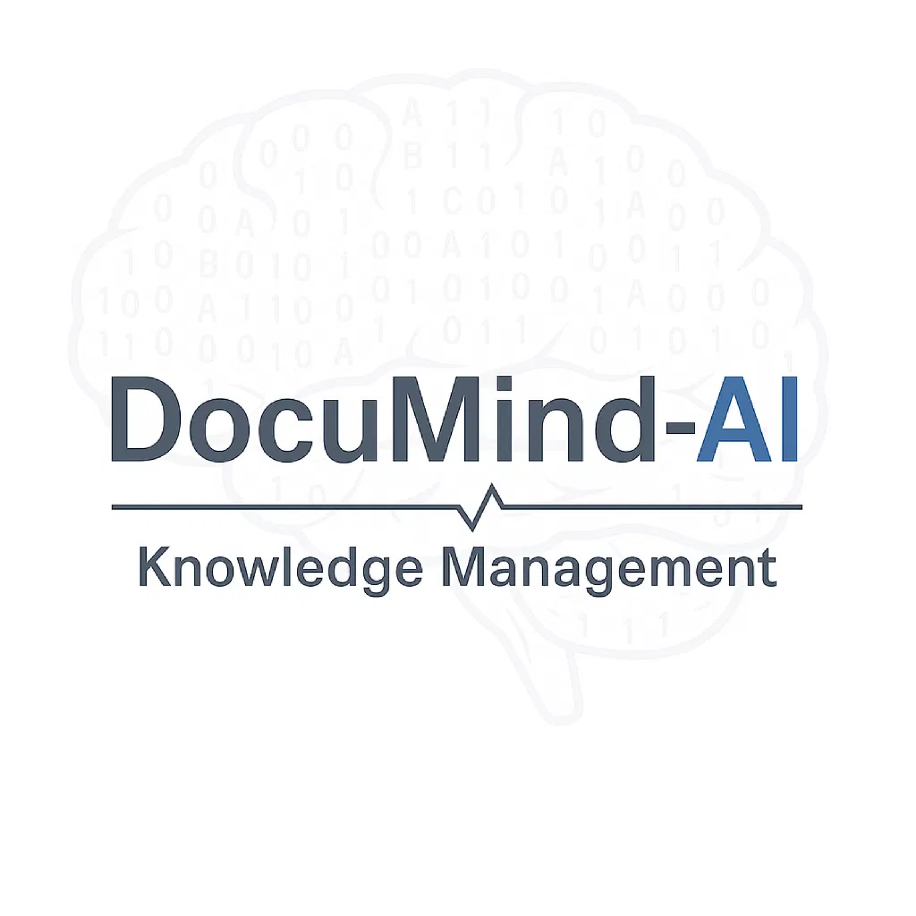
Die Zukunft des Qualitätsmanagements ist nicht nur dokumentiert, sondern intelligent.
2025

Slide 2

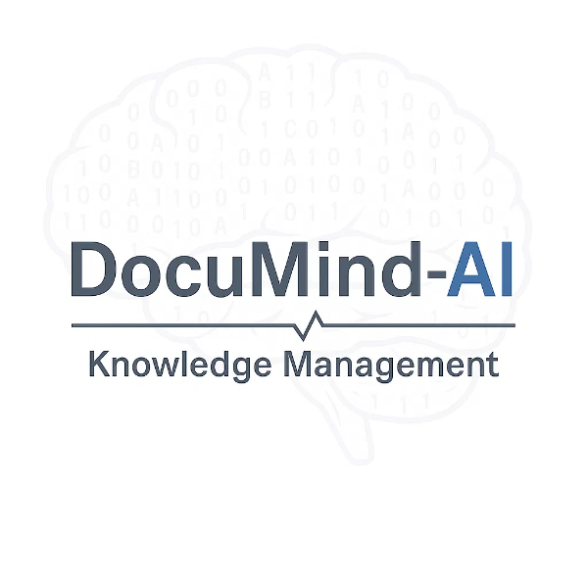






Vom analogen Schmerz zur digitalen Lösung
Mein Werdegang & die Erkenntnis
Gesamtverantwortung für alle technischen Abteilungen
(Entwicklung, Produktion, Service, IT) – der perfekte
Ansprechpartner für
Qualitätsmanagement-Belange
.
Entwicklung von
Ergometern für die kardiologische
Diagnostik
und Software für computergesteuerte
Reihenergometrie-Anlagen.
Reiner Jaeger
Technischer Betriebsleiter in der Medizintechnik
Die Realität: Nur als zugelassenes Medizintechnik-
Unternehmen darf man Geräte verkaufen – mit
unterschiedlichen Zulassungskriterien
weltweit.
Die Metapher vom
"Playbook für die Meisterschaft"
: Ein
QMS sollte ein mächtiges Werkzeug sein, das alle Spielzüge
dokumentiert und zur Meisterschaft führt.
Die bittere Wahrheit: In der Praxis ist die Dokumentation oft
unzugänglich, veraltet und unübersichtlich
– selbst für QM-
Mitarbeiter.

Slide 3




Das QMS-Dilemma: Eine Branche unter Druck
Warum traditionelle QMS an ihre Grenzen stoßen
Anekdote aus dem Alltag
QM-Mitarbeiter wiesen mit offenen Kaffeetassen in der Hand auf das Verbot offener Kaffeetassen in der Fertigung hin. Gleichzeitig belehrten sie in offenen Schuhen über die Pflicht zum Tragen von Arbeitsschuhen. Solche Diskrepanzen sind vorprogrammiert!
Ineffizient & Zeitraubend
Teuer & Aufwendig
Regulatorischer Druck
Hohe Kosten für Personal und Berater ohne entsprechenden Mehrwert
Manuelle Dokumentation bindet bis zu 50% der Ressourcen von QM-Experten
ISO 13485 & EU-MDR fordern lückenlose "gelebte" Dokumentation

Slide 4

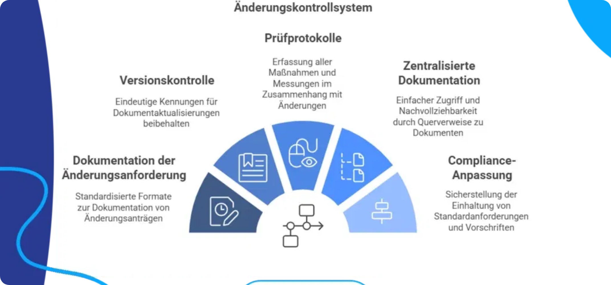
ISO 13485: Die regulatorische Herausforderung
Die Königsdisziplin des Qualitätsmanagements
Vollständige Dokumentation:
Alle Geschäftsprozesse
müssen lückenlos dokumentiert und nachvollziehbar sein
Gelebte Praxis:
Es reicht nicht, Dokumente zu haben – die
Dokumentation muss aktiv angewendet werden
Regelmäßige Audits:
Nachweis der Einhaltung durch
interne und externe Überprüfungen (z.B. TÜV)
Kontinuierliche Verbesserung:
Ständige Überwachung
und Optimierung der Prozesse
**Audit-Anekdote:** Beim jährlichen TÜV-Audit fragte der Auditor nach der Haltbarkeit eines Loctite-Klebers. Der Produktionsmitarbeiter erklärte, er fülle aus einer großen Flasche ab, die nie ablaufe. Die zugehörige Dokumentation war nicht auffindbar, veraltet und verwies auf höhere Versionen anderer Dokumente. Ein System, das Verweise automatisch prüft und aktuelle Formblätter bereitstellt, wäre hier Gold wert!
Risikomanagement:
Systematische Identifikation und
Bewertung von Risiken in allen Phasen
Schulungsnachweise:
Dokumentation aller
Mitarbeiterschulungen und Qualifikationen

Slide 5





Die Lösung: DocuMind-AI
Ein QMS, das mitdenkt
Die Vision
Ein aktiver, intelligenter Partner, der Prozesse automatisiert und Wissen zugänglich macht – statt ein passiver Dokumentenspeicher.
Der Ansatz: Ergebnisorientiertes Entwickeln
Low-Code/No-Code:
Ergebnisorientiert arbeiten, ohne sich mit Code
befassen zu müssen. Das Ergebnis steht im Vordergrund!
ChatGPT als Co-Pilot:
Für Konzeption, Recherche und Generierung
von Prompts für Cursor.
Cursor als IDE:
Der Agent muss nur angewiesen werden, Passagen
zu überdenken. Code schreiben ist Vergangenheit!
Fokus auf das Wesentliche:
Mehr Zeit für intelligente Logik und die
Lösung realer Probleme.

Slide 6





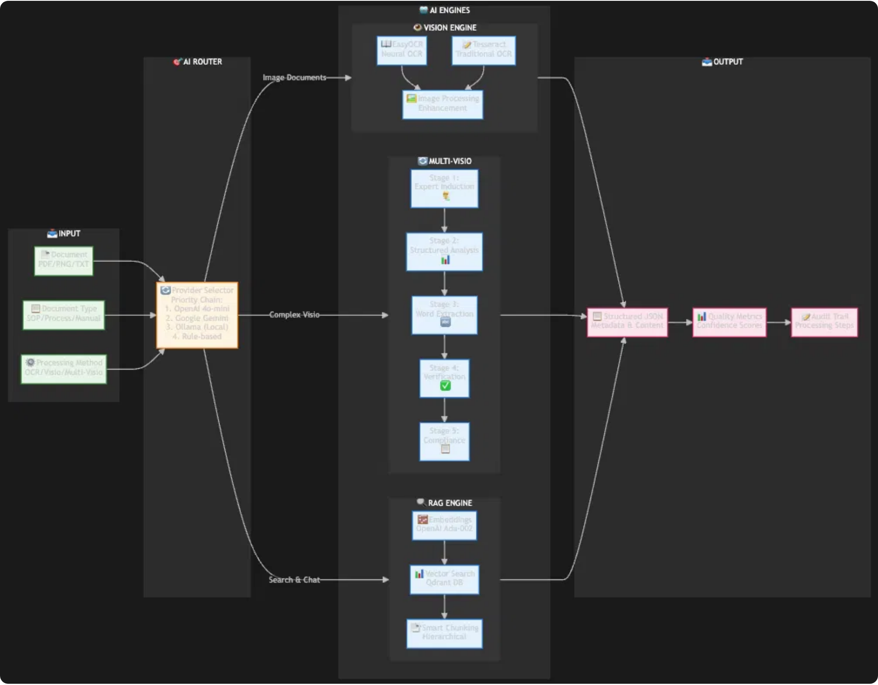



Architektur der Intelligenz: Das Fundament
Struktur als Basis für Automatisierung
1. Das Firmenkonstrukt abbilden
2. Benutzerverwaltung (RBAC)
Die größte Herausforderung ist, die
komplette Firmenstruktur in
Eine komplexe
rollenbasierte Zugriffskontrolle (RBAC)
ist das
Software abzubilden
. Dies erfordert ein ganzheitliches Wissen über
Herzstück für die Automatisierung.
alle Anforderungen und Abläufe.
Beispiel Dokumentenfreigabe:
Jeder Mitarbeiter wird einer oder mehreren der
13 Interessengruppen
QM-Mitarbeiter
laden Dokumente hoch
zugeordnet:
Level 1 User
können Dokumente sehen
Level 2 User (Teamleiter)
als Ersteller
Level 3 User (Abteilungsleiter)
bestätigen
Level 4 User (QM)
geben frei
3. DSGVO-Konformität
JWT-Token
Schutz, Export-Funktionen und
Recht auf
Vergessenwerden
sind implementiert.

Slide 7




Der magische Moment: Der Docu-Upload
Qualität vor Quantität: Der Schlüssel zur intelligenten Dokumentation
QMB-Verantwortung: Qualität vor Quantität
Upload-Methoden: Maßgeschneidert für jedes Dokument
Das System steht und fällt mit der
Dokumentenqualität
. Nur
der
QMB darf Dokumente hochladen
und trägt die volle
OCR-Methode (Textbasierte Dokumente)
Verantwortung für:
Optimal für: Normen, Standards, textlastige Arbeitsanweisungen.
Korrekte Dokumententitel
Prozess: QMB wählt Datei → vergibt Titel → wählt Dokumenttyp →
OCR-
Passende Dateityp-Auswahl
Extraktion
→ strukturierte Daten für RAG-System.
Angemessene Upload-Methode
VISIO-Methode (Visuelle Dokumente)
Dies stellt sicher, dass nur hochwertige und relevante
Informationen in das System gelangen.
Optimal für: Flussdiagramme, Arbeitsanweisungen mit Grafiken.
Prozess: QMB wählt Datei → vergibt Titel → wählt Dokumenttyp →
erhält Vorschaubild → wählt KI-Modell →
spezieller Prompt
→ JSON-
Analyse.

Slide 8


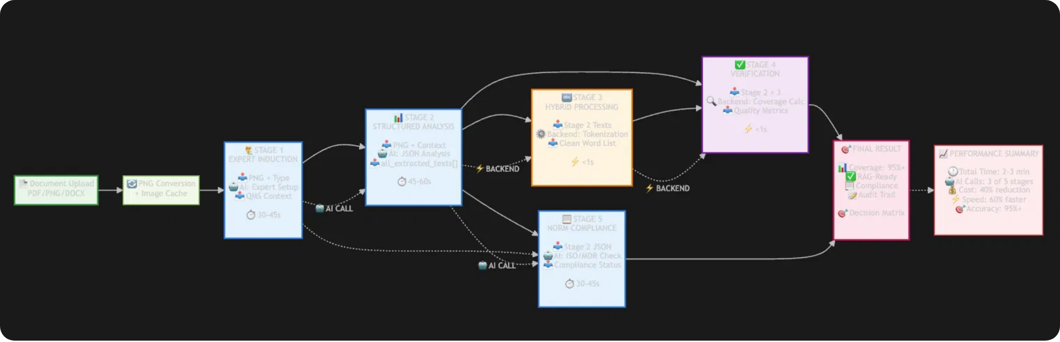






Deep Dive: Die 5-Stufen-Pipeline
Die Multi-Visio-Methode für komplexe Dokumente
STUFE 1: EXPERT INDUCTION
KI wird zum
QMS-Experten
mit ISO 13485/MDR-Fachwissen. Kontext für
normkonforme Analysen.
STUFE 4: VERIFICATION
STUFE 2: STRUCTURED ANALYSIS
Mathematischer Vergleich
berechnet Wortabdeckung. Ab
95% Abdeckung
automatische RAG-Freigabe.
Vollständige
JSON-Umwandlung
mit Prozessschritten, Metadaten und
Texterkennung.
STUFE 5: NORM COMPLIANCE
Prüfung gegen
ISO 13485, EU MDR, FDA
. Identifiziert Compliance-Lücken.
Kernvorteile der Pipeline:
STUFE 3: HYBRID TEXT PROCESSING
60% schneller
40% kostengünstiger
Backend-Bereinigung der KI-Texte:
Tokenisierung, Duplikat-Entfernung
, deutsche
95%+ Genauigkeit
Sonderzeichen.
60x schneller
.
100% auditierbar

Slide 9



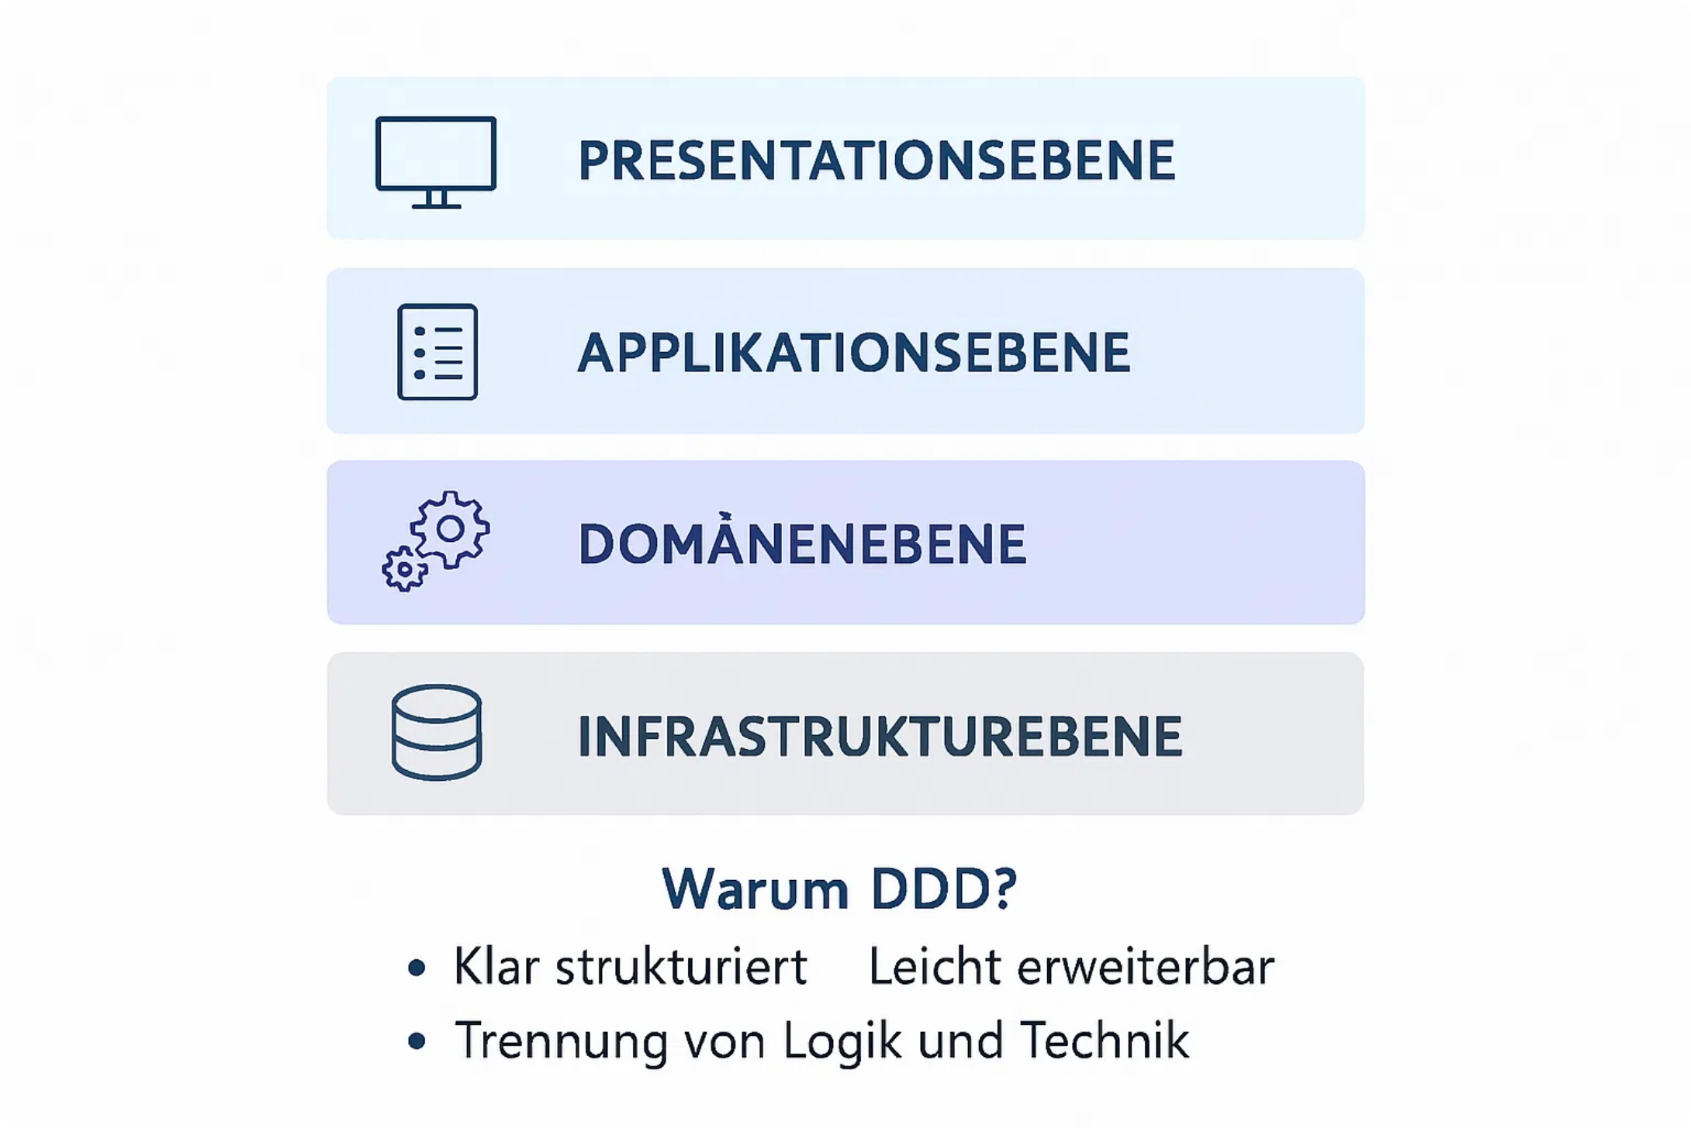
Was kommt als Nächstes?
Die Evolution von DocuMind-AI
Domain-Driven Design (DDD)
RAG-System & Automatisierte Workflows
Die Umstellung auf
Domain-Driven Design (DDD)
ist der nächste große
Das
RAG-System
wird das Herzstück der intelligenten Wissensabfrage.
Schritt. DDD fokussiert sich auf die Modellierung der Software basierend
auf der realen Geschäftswelt.
**Frage:** Wie behandle ich Reparaturen, die diesen Monat schon 3x
vorgekommen sind?
**Antwort:** Das Behandeln von Reparaturen ist in Prozess
8.2.1
beschrieben.
Wiederkehrende Fehler (>= 3x im Quartal) lösen eine
PA 8.5 CAPA-Prozess
aus.
Automatisierte Workflows:
Wenn das Firmenwissen mit allen
Prozessen zur Verfügung steht, ist es einfach, Prozesse
normkonform
an die entsprechenden Abteilungen weiterzuleiten
. Beispiel:
Meldung über nicht lieferbares Bauteil → automatische
Änderungspipeline mit allen Prozessanweisungen und Formblättern →
normkonform und auditstabil
!
Zukünftig ist auch ein
integrierter Editor
zur direkten Bearbeitung von
Dokumenten geplant.
Klar strukturiert
Leicht erweiterbar
Trennung von Logik und Technik

Slide 10



Unter der Haube: Der Tech-Stack
Moderne Technologien für ein intelligentes QMS
Backend & Datenbank
KI & Datenverarbeitung
Sicherheit & Compliance
FastAPI
Multi-Provider AI (OpenAI, Gemini, Ollama)
JWT + BCrypt
Moderne async-first Architektur, automatische OpenAPI-Doku, hohe Performance.
Vermeidung von Vendor Lock-in, Ausfallsicherheit, Kostenoptimierung, DSGVO-Compliance.
Stateless Authentication, Industry Standard für Password Hashing.
SQLAlchemy + PostgreSQL/SQLite
Hybrid Processing (AI + Backend)
CORS + Input Validation + ORM
Enterprise ORM, automatische Migrationen, Skalierbarkeit für Produktion.
Optimiert Kosten-Nutzen-Verhältnis durch intelligente Aufgabenverteilung.
Defense-in-Depth Strategie, Schutz vor Angriffen, Datenintegrität.
Pydantic
Dokumentenverarbeitung
Audit Trail + Structured Logging
Runtime Type Checking, automatische JSON Schema-Generierung, Datenvalidierung.
PyMuPDF 1.23.0+ - Hochperformante PDF-Verarbeitung
Pytesseract + Pillow - Dual-OCR-System für maximale Texterkennung
LibreOffice Headless - Kostenlose Konvertierung 100+ Dateiformate
python-docx 1.1.0 + openpyxl 3.1.2 - Native Office-Format-Support
PyMuPDF 1.23.0+ - Hochperformante PDF-Verarbeitung
Pytesseract + Pillow - Dual-OCR-System für maximale Texterkennung
LibreOffice Headless - Kostenlose Konvertierung 100+ Dateiformate
python-docx 1.1.0 + openpyxl 3.1.2 - Native Office-Format-Support
Lückenlose Nachverfolgbarkeit, automatisierte Compliance-Reports.
DSGVO-Features (Art. 15/16/17)
Recht auf Vergessenwerden, Datenportabilität, Anonymisierung.

Slide 11

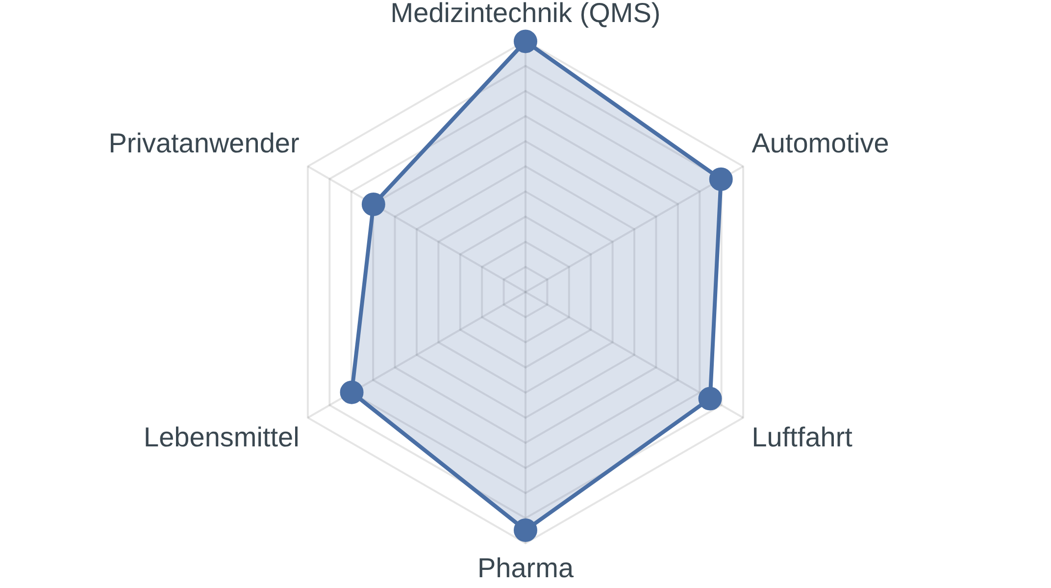
Fazit & Die große Vision
Mehr als ein QMS – Die Plattform für Wissen
Zusammenfassung
Die große Vision
DocuMind-AI löst die Kernprobleme traditioneller QMS: Es
ist
effizient
,
intelligent
und
wertschöpfend
Es verwandelt eine lästige Pflicht in ein mächtiges Werkzeug, das Audits vereinfacht und die tägliche Arbeit unterstützt
Der
Low-Code/No-Code-Ansatz
garantiert
Zukunftssicherheit und schnelle Anpassungsfähigkeit
Der Bedarf in der QMS-Branche für solche intelligenten
Lösungen ist
riesig und wächst stetig
"Die Technologie, die die Komplexität der Medizintechnik meistert, kann jede Form von Wissen organisieren. DocuMind-AI ist unendlich skalierbar – für jede Branche und jeden Anwender."

